Slide 1
PARTES DE LA PLANTA
Por:
CECILIA IRENE TAMAYO
I.E. Marco Tobón Mejía
Grado 2°

Slide 2
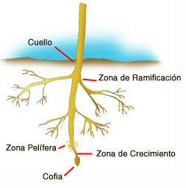
LA RAIZ
Es el órgano que crece bajo tierra. Es más gruesa por la zona más cercana al tallo y va estrechándose conforme se aleja de él. Se ramifica en otras raíces cada vez más finas hasta llegar a ser unos pelos que absorben el agua y las sales minerales que hay en el suelo y que la planta necesita para producir su alimento. El extremo de la raíz está protegido por un pequeño abultamiento llamado cofia que Los pétalos y otras partes, se marchitan y se caen. El ovario engorda poco a poco transformándose en el fruto.

Slide 3
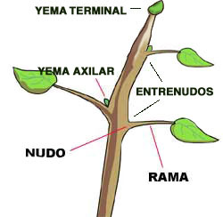
EL TALLO
En la mayoría de las plantas el tallo crece en sentido contrario a la raíz, partiendo del suelo hacia arriba. Conforme se va elevando, de él salen otros tallos secundarios o ramas que sujetarán las hojas, las flores y los frutos. Los tallos tienen nudos, que son unas partes pequeñas, más duras y gruesas, de donde salen ramas y hojas.

Slide 4
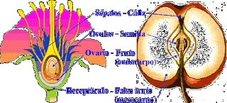
EL FRUTO Y LA SEMILLA
La flor se transforma cuando ha sido fecundada. Los pétalos y otras partes, se marchitan y se caen. El ovario engorda poco a poco transformándose en el fruto. Los óvulos se van convirtiendo en semillas.

